Slide 1

Document 3
L’évaluation positive : Un défi à relever ensemble !

Slide 2
Le nouveau cycle 3
Une obligation commune

Slide 3
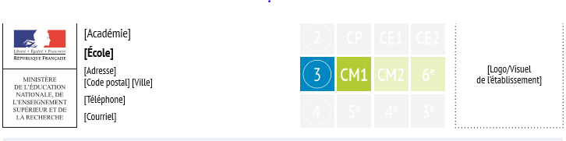
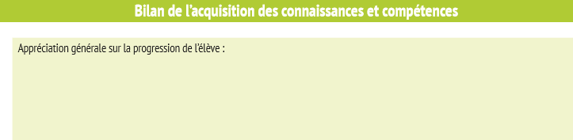

Slide 4

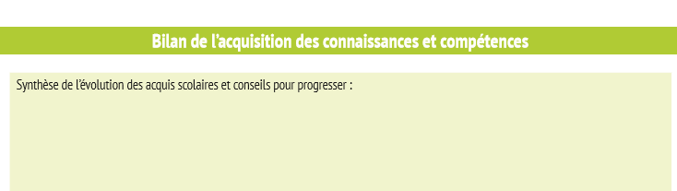

Slide 5


